Slide 1




Slide 2
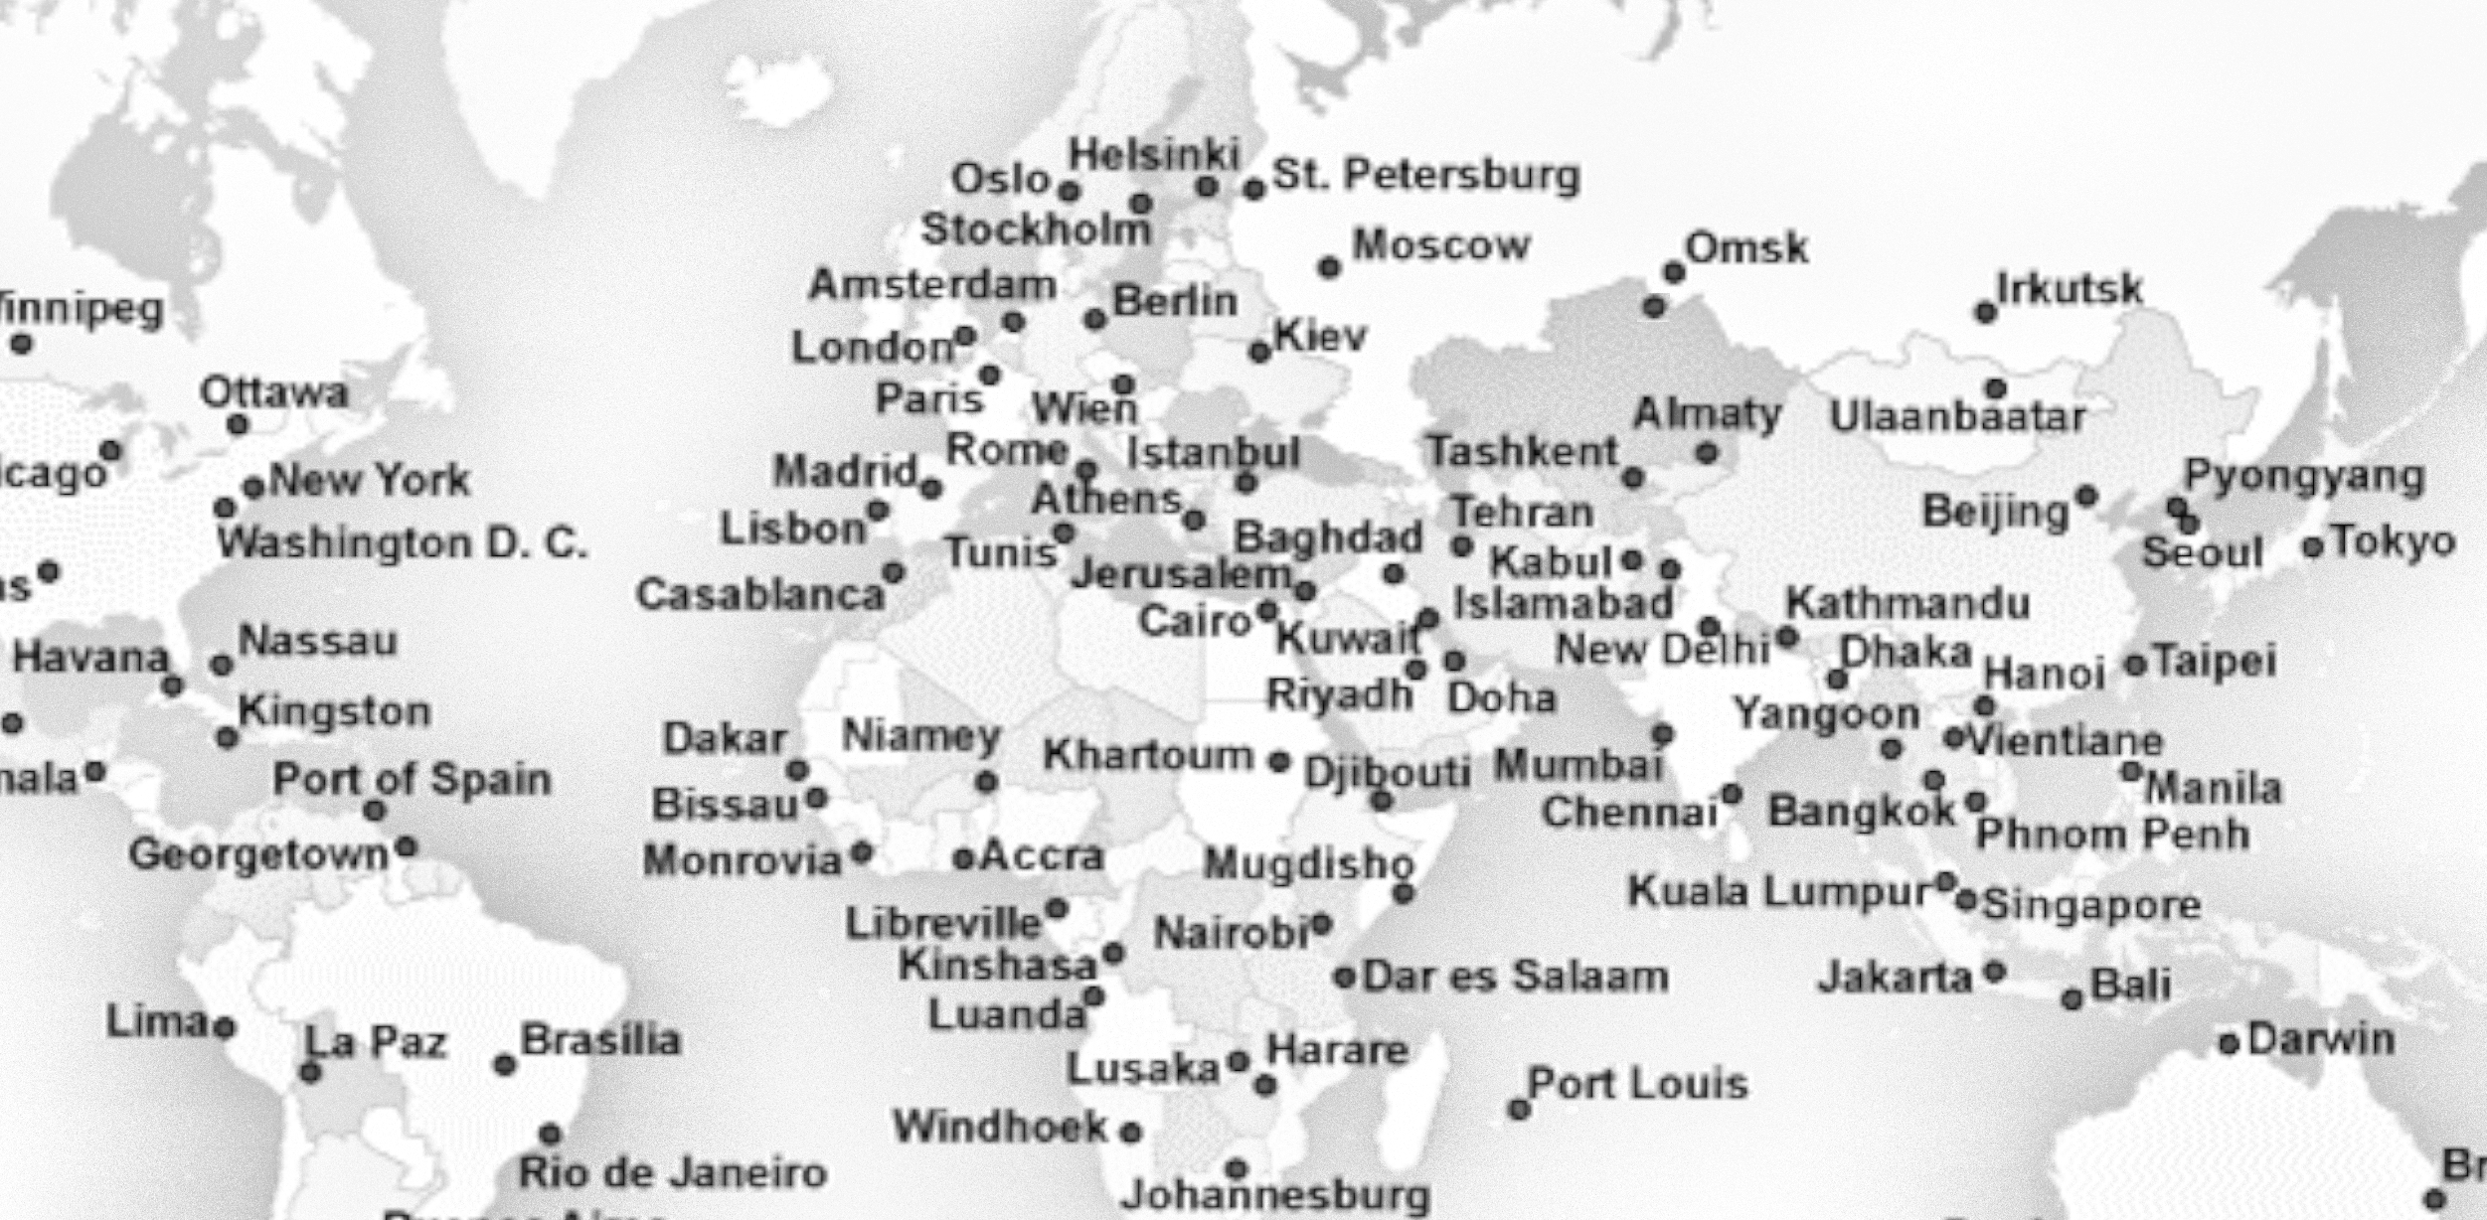

El camino más corto
Santiago de
Compostela
Hong Kong
Con la colaboración de
Organiza
Patrocina

Slide 3
El camino más corto
Escoge un camino que pase exactamente por dos ciudades intermedias
En el mapa | Hasta | Distancia
DESDE | HASTA | DISTANCIA (en cm)
Santiago de Compostela
 | Hong Kong
Distancia total:
Con la colaboración de
Organiza
Patrocina

Slide 4
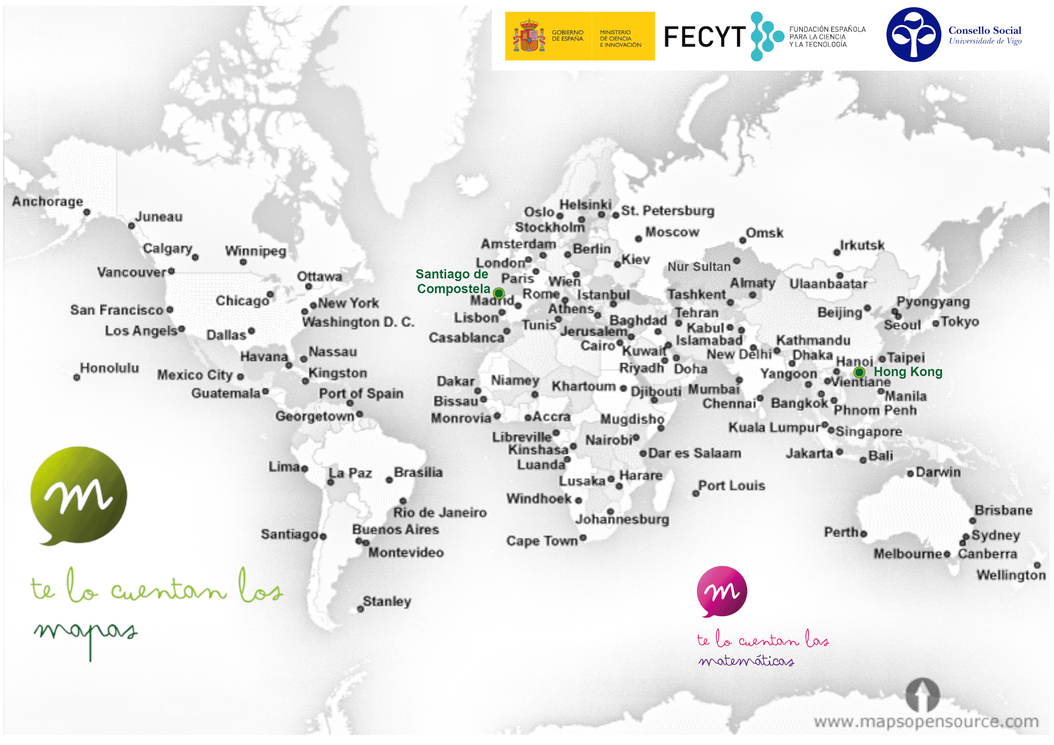
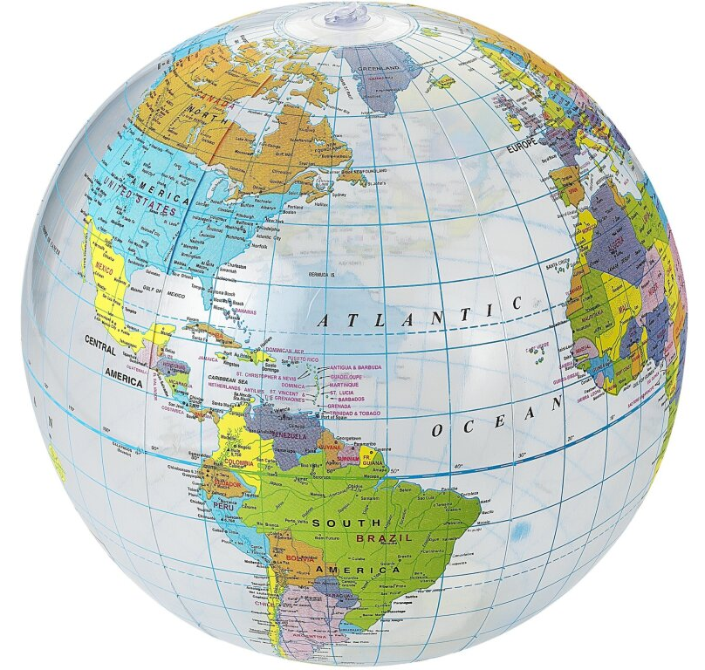
Escalas
¿Podemos comparar las distancias?
Con la colaboración de
Organiza
Patrocina

Slide 5
Escalas
1 cm
3 cm
Con la colaboración de
Organiza
Patrocina

Slide 6
Escalas
Mapa |  | Globo terráqueo
1 cm |  | 3 cm
2 cm |  | ?
10 cm |  | ?
Con la colaboración de
Organiza
Patrocina

Slide 7
Escalas
Mapa |  | Globo terráqueo
1 cm |  | 3 cm
2 cm |  | 6 cm
10 cm |  | 30 cm
Con la colaboración de
Organiza
Patrocina

Slide 8
Escalas
Multiplicamos
por 3
Mapa |  | Globo terráqueo
1 cm |  | 3 cm
2 cm |  | 6 cm
10 cm |  | 30 cm
Con la colaboración de
Organiza
Patrocina

Slide 9
Escalas
Distancia en el mapa | Distancia en el globo terráqueo
1 cm | 3 cm
Con la colaboración de
Organiza
Patrocina

Slide 10
El camino más corto
Midamos ahora el mismo camino en el globo terráqueo directamente
Con la colaboración de
Organiza
Patrocina

Slide 11
El camino más corto
Para el mismo camino mide
En el globo terráqueo | Hasta | Distancia
DESDE | HASTA | DISTANCIA (en cm)
Santiago de Compostela
 | Hong Kong
Distancia total:
Con la colaboración de
Organiza
Patrocina

Slide 12
El camino más corto
Longitud del camino
Midiendo en el mapa y escalando | Midiendo en el globo terráqueo
Con la colaboración de
Organiza
Patrocina

Slide 13
El camino más corto
¡¡Los mapas nos engañan!!
Con la colaboración de
Organiza
Patrocina

Slide 14
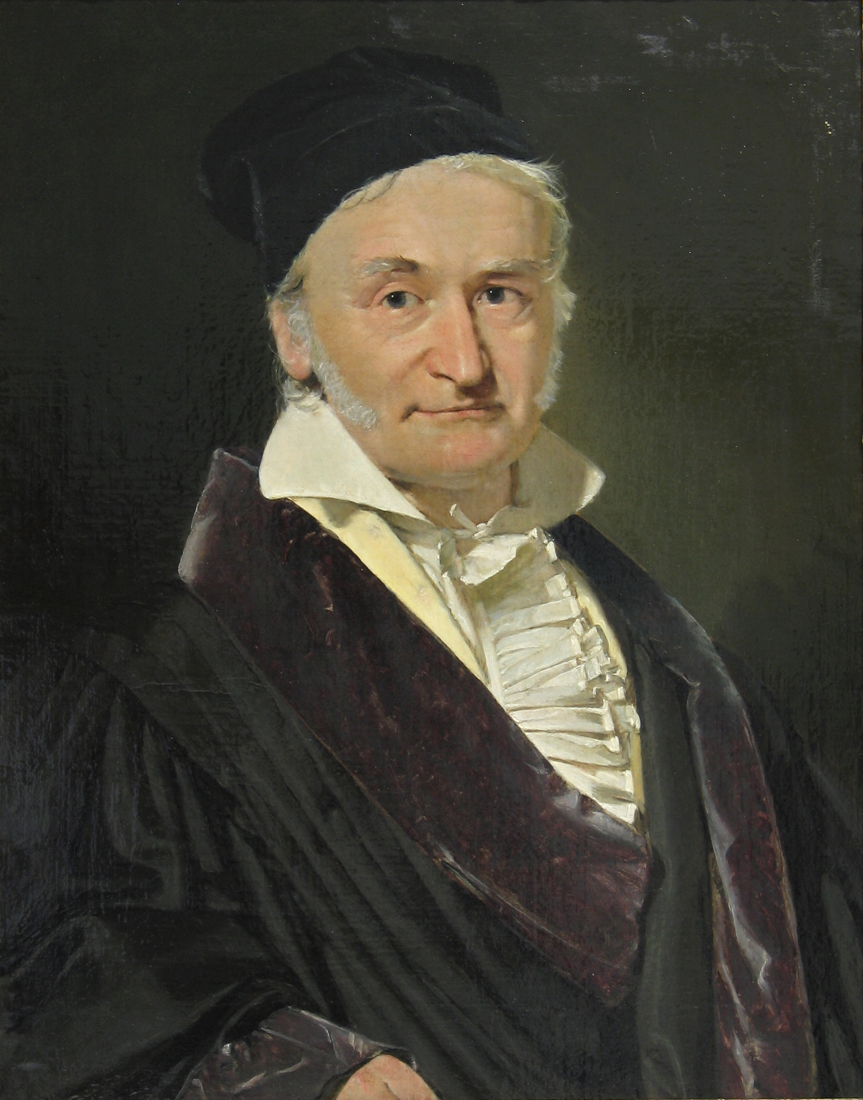
Los mapas nos engañan
No puede existir un mapa de la Tierra que conserve a la vez:
distancias
áreas
ángulos
Carl Friedrich Gauss
Con la colaboración de
Organiza
Patrocina

Slide 15
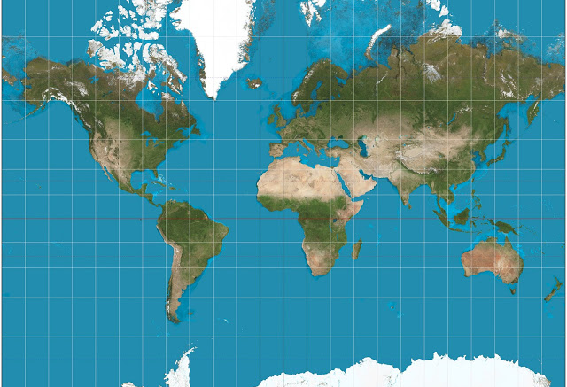
Proyección de Mercator
Conserva
los
ángulos
Con la colaboración de
Organiza
Patrocina

Slide 16
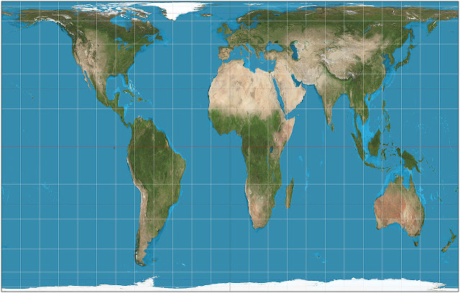
Proyección de Gall-Peters
Conserva
las
áreas
Con la colaboración de
Organiza
Patrocina

Slide 17
El camino más corto
¿Quién conseguirá encontrar el camino más corto entre Santiago y Hong Kong en la esfera?
Tiene que pasar al menos
por dos ciudades
Con la colaboración de
Organiza
Patrocina

Slide 18
El camino más corto
¿Quién conseguirá encontrar el camino más corto entre Santiago y Hong Kong en la esfera?
Buscando el camino en el globo terráqueo | Hasta | Distancia
DESDE | HASTA | DISTANCIA (en cm)
Santiago de Compostela
 | Hong Kong
Distancia total:
Con la colaboración de
Organiza
Patrocina

Slide 19
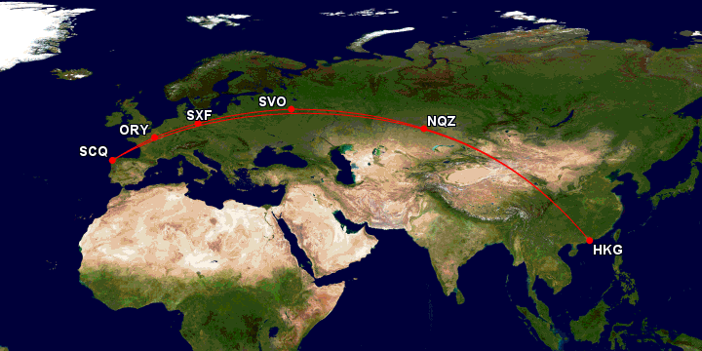
El camino más corto
Moscú
Nur Sultan
París
Berlín
24 cm
Santiago de
Compostela
Hong
Kong
Con la colaboración de
Organiza
Patrocina

Slide 20
El camino más corto
Moscú
Nur Sultan
París
Berlín
10.695 km
Santiago de
Compostela
Hong
Kong
Con la colaboración de
Organiza
Patrocina

Slide 21
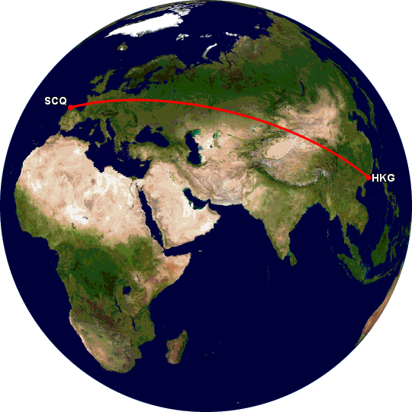
El camino más corto
El camino más corto mide en realidad
10.690 km
Con la colaboración de
Organiza
Patrocina

Slide 22
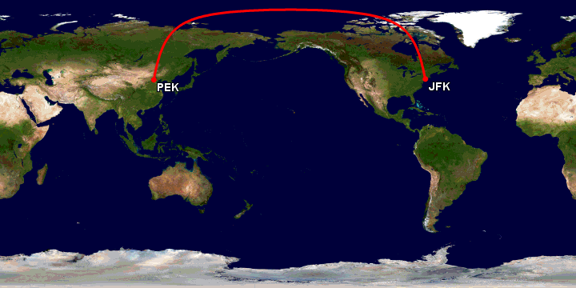
Ejemplos reales
http://www.gcmap.com/
Con la colaboración de
Organiza
Patrocina

Slide 23
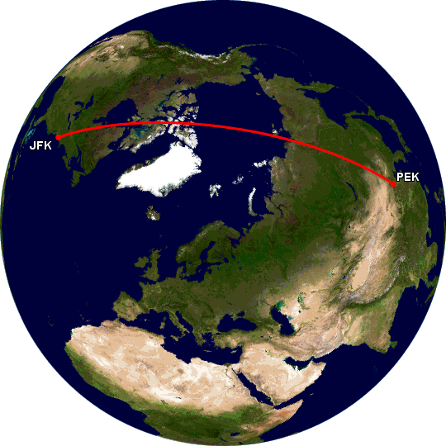
Ejemplos reales
Con la colaboración de
Organiza
Patrocina

Slide 24
Reto
¿Cuál de los dos tipos de mapas utilizarías para comprobar qué continente es el más grande de todos?
¿Y para diseñar un viaje en barco?
Proyección de Mercator
Proyección de Gall-Peters
Con la colaboración de
Organiza
Patrocina

Slide 25



Con la colaboración de
Organiza
Patrocina

